Slide 1
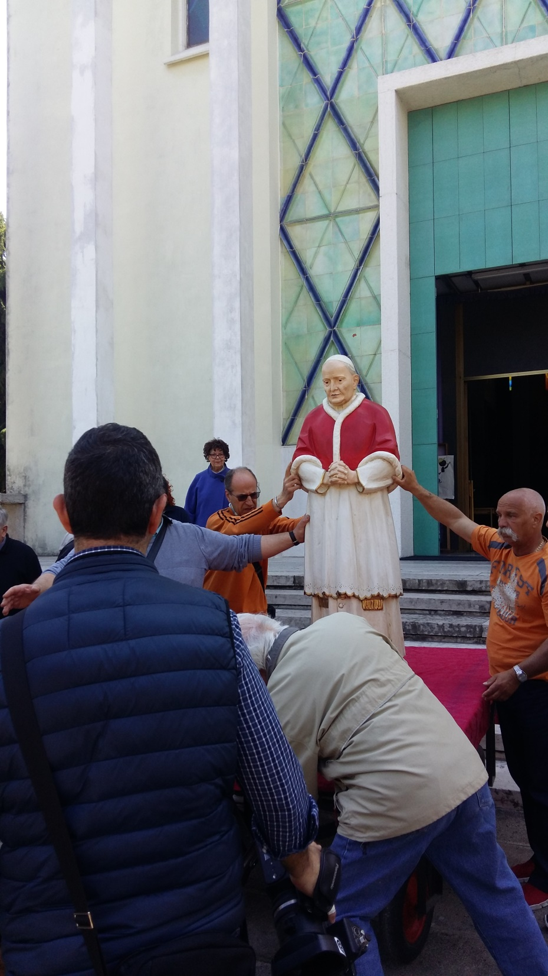
Dopo anni di permanenza in chiesa, in attesa di restauri, la statua di Papa Giovanni XIII, voluta dl Sig. Seno, è riportata in C

